Slide 1
SESSION 3
Dasar-Dasar PemrosesanKomputer dan
Komunikasi Data
Information Technology For Management 6th Edition
Turban, Leidner, McLean, Wetherbe
Lecture Slides by L. Beaubien, Providence College
John Wiley & Sons, Inc.

Slide 2
Konsep dan Definisi
Arsitektur Teknologi Informasi :
Suatu pemetaan atau perencanaan tingkat tinggi terhadap aset informasi dalam suatu organisasi yang digunakan sebagai acuan operasi-operasi saat ini dan sebagai cetak biru yang memberikan arahan-arahan menuju ke masa selanjutnya.
Aset Informasi: 3 komponen TI dan Para penggunanya (users/IT Personnel)

Slide 3
Konsep dan Definisi
Infrastruktur Teknologi Informasi :
Keterpaduan antara komponen TI, pelayanan/service TI, dan personil TI yang mendukung terwujudnya strategi-strategi perusahaan.
3

Slide 4
Konsep dan Definisi
Komponen TI: Harware, Software, dan Network (termasuk teknologi komunikasi).
Pelayanan TI: manajemen database, otomatisasi proses-proses bisnis, pengamanan sistem, dsb.
Personil TI: para pengguna TI
4

Slide 5
Information Systems
Sistem Iformasi (SI)
(definisi umum): kesatuan komponen yang diperlukan untuk mengolah data (mengumpulkan, memproses, menyimpan, menganalisa, dan menyebarkan) menjadi informasi. (contoh: SI berbasis manual/kertas, SI berbasis komputer).
5

Slide 6
Information Systems
Computer-based Information System (CBIS)/sistem informasi berbasis komputer: sistem informasi yang menggunakan komputer untuk melaksanakan tugas-tugas tertentu yang memiliki komponen hardware, software, network, database, user, dan prosedur.
Informasi yang dihasilkan oleh CBIS jauh lebih berkualitas daripada SI berbasis manual/kertas.
6

Slide 7
Komponen Sistem Informasi
Hardware : kesatuan perangkat keras yang terdiri atas alat input, output, pemroses (processor), memory (penyimpan sementara/temporer), dan storage (penyimpan tetap).
Software : suatu / sekumpulan program/perangkat lunak yang membuat hardware bekerja mengolah data.
Database : kumpulan sejumlah file terkait yang berisikan data.

Slide 8
Komponen Sistem Informasi
Network : suatu sistem penghubung berbasis kabel atau nirkabel yang memungkinkan barbagai komputer saling bertukar informasi.
Procedures: kesatuan instruksi mengenai bagaimana mengombinasikan hardware, software, dan network untuk mengolah data/input menjadi output yang diinginkan.
People : orang-orang (individu ataupun kelompok) yang berkepentingan menggunakan hardware, software, network (berinteraksi), atau menggunakan outputnya.

Slide 9
Teknologi Informasi (Haag, 2000)
Hardware,
Software,
Telecomunication Network.
Notes:
SIM & TI session 13 & 14
9

Slide 10
HARDWARE
Semua hardware pada komputer umum (general-purpose) memiliki 6 komponen hardware berikut:
1. Processor/Central Processing Unit (CPU)
2. Memory/Main memory/Primary storage
3. Secondary Storage
4. Input devices
5. Output devices
6. Peralatan teknologi komunikasi

Slide 11
1. Central Processing Unit (CPU)
Central processing unit (CPU) komponen hardware yang bertugas memanipulasi (mengolah) data, melaksanakan penghitungan, dan melakukan pengaturan tugas-tugas yang dilaksanakan oleh komponen-komponen hardware lainnya.
Control unit bagian dari CPU yang secara berurutan mengakses instruksi-instruksi program, melakukan decoding, dan mengatur arus data yang menuju ke dan berasal dari ALU, register, primary storage (memory), secondary storage, dan berbagai peralatan output.
11

Slide 12
CPU (lanjutan)
Arithmetic-logic unit (ALU): bagian dari CPU yang bertugas melaksanakan penghitungan matematika dan melakukan pembandingan logika.
Registers: bagian dari CPU yang merupakan primary storage (memory/penyimpan data sementara) berkecepatan tinggi yang menyimpan sejumlah kecil data dan instruksi program dalam jangka waktu pendek tertentu saja.

Slide 13
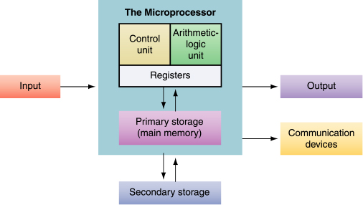
How the CPU Works
13

Slide 14
Cara kerja CPU
Data input / instruksi pogram dari main memory (primary storage yang berada dekat CPU dalam satu chip yang sama) masuk dan disimpan di register.
Data/instruksi program tersebut kemudian dikirim melalui jalur-jalur elektrik yang disebut bus / buses didalam area chip.
Control Unit (CU) bertugas mengubah data/instruksi program tersebut ke kode binary (decoding) dan mengarahkan jalannya data/instruksi program yang melalui bus tersebut.

Slide 15
Cara kerja CPU
4. ALU menerima data/instruksi program tersebut yang dikirim dari register dan kemudian melakukan penghitungan matematika dan pembandingan logika yang diperlukan. Data/instruksi program tersebut sebelumnya telah diubah (decoded) kedalam bentuk binary( 0 dan 1) oleh CU. CPU hanya bisa memproses data binary.
5. Setelah dilakukan penghitungan matematika dan pembandingan logika, data/instruksi dan hasil dikembalikan ke bentuk semula oleh CU dan dikirim kembali ke register, lalu dikirim ke tempat penyimpanan di luar chip / diluar CPU.

Slide 16
2. Main Memory
disebut juga Primary storage merupakan komponen hardware yang berada dalam satu chip dekat CPU yang meyimpan data / instruksi program yang segera digunakan oleh CPU hanya selama waktu pemrosesan

Slide 17
2. Main Memory
RAM : bagian dari primary storage yang menyimpan instruksi-instruksi untuk sementara saja pada saat komputer dinyalakan. Contoh cara kerja RAM: seluruh kumpulan instruksi dari microsoft word dari input device atau dari secondary strorage dibawa ke RAM, lalu sebagian-sebagian dari kumpulan instruksi tersebut dikirim ke register (memory sementara bagian dari CPU) untuk kemudian dilaksanakan proses di CPU.
Copyright 2007 John Wiley & Sons, Inc
Technology Guide - 1
17

Slide 18
2. Main Memory/Semiconductor
disebut juga Primary storage merupakan komponen hardware yang berada dalam satu chip dekat CPU yang meyimpan data / instruksi program yang segera digunakan oleh CPU hanya selama waktu pemrosesan.
Bagian-bagian dari Primary Storage:
RAM (Random Access Memory)
Cache
ROM (Read Only Memory)
Copyright 2007 John Wiley & Sons, Inc
Technology Guide - 1
18

Slide 19
2. Main Memory
CACHE : bagian dari primary storage yang berkecepatan lebih tinggi dari RAM (karena terletak lebih dekat dengan CPU / dekat sekali dengan register) yang menyimpan instruksi-instruksi untuk sementara saja pada saat komputer dinyalakan, tetapi memiliki kapasitas yang lebih besar dari RAM, bekerja untuk mengirim ke register sejumlah instruksi /software aplikasi yang berkapasitas besar dan sering digunakan. Sedangkan RAM untuk mengirim instruksi dari aplikasi yang berkapasitas kecil dan tidak sering digunakan.
Cache pada komputer saat ini semakin penting karena semakin banyak perangkat lunak aplikasi yang berkapasitas besar (minimal 512 MB) yang tak terangkat oleh RAM.
Copyright 2007 John Wiley & Sons, Inc
Technology Guide - 1
19

Slide 20
3. Secondary Storage
Merupakan komponen hardware yang berada di luar CPU yang bertugas menyimpan data dan informasi serta program untuk jangka waktu panjang. Contoh:
Magnetic tape
Magnetic disk (hard disk)
Magnetic diskette
Compact disk, read-only memory (CD-ROM)
Digital video disk (DVD)
Fluorescent multilayer disk (FMD-ROM): memiliki kapasitas menyimpan data digital yang lebih besar daripada DVD.
Memory card.
Flash disk, dsb.

Slide 21
4. Input devices,
Input devices : menerima data / instruksi program dan mengkonversinya kedalam bentuk yang dimengerti komputer, contoh: keyboard, mouse, trackball, joystick, touchpad, touch screen, digital pen, webcam, voice recognition, barcode scanner, computer TV monitor/display (I/O), Automated Teller Machine (ATM), dsb.

Slide 22
5. output devices
Output devices : menyajikan informasi yang diperlukan dan dimengerti oleh pengguna. Contoh: computer TV monitor/display (I/O), printer, Projector.

Slide 23
6. Peralatan teknologi komunikasi
Komponen hardware yang menyediakan fasilitas untuk aliran data dari jejaring di luar komputer/internet/intranet/extranet menuju CPU atau sebaliknya. Contoh: kabel, modem/router, dsb

Slide 24
SOFTWARE
Terdapat 2 jenis software:
System software melaksanakan tugas dasar pengaturan dan koordinasi terhadap semua komponen hardware sesuai kebutuhan pengguna. Terdiri atas 3 bagian:
The operating system bertugas mengatur pemrosesan, melancarkan interface yang mengkomunikasikan antara pengguna dengan komputer, dengan segala komponen hardware, dan dengan application softwareyang sedang digunakan.
Utility Programs merupakan Kumpulan software yang menjaga pengelolaan track berbagai file dari suatu disk dan melaksanakan tugas-tugas rutin pengaturan suatu disk. Contoh: DOS commands.
Program Language Processor: disebut juga compiler atau interpreter yang mengkonversikan instruksi program kedalam bahasa mesin.

Slide 25
SOFTWARE
Terdapat 2 jenis software:
Application software merupakan kumpulan instruksi program yang dirancang untuk membantu pelaksanaan tugas-tugas tertentu dari pengguna, tugas pengotomatisan proses bisnis, dsb.
Contoh: Word, Excel, PowerPoint, dsb.

Slide 26
Fungsi dari Operating System
Multitasking/ multiprogramming: pemrosesan dua atau lebih tugas / program pada waktu yang sama didalam satu CPU dengan menggunakan dua atau lebih application software (aplikasi).
Multithreading: sejenis multitasking tetapi semua tugas-tugas / program-program diproses melalui satu aplikasi saja dalam waktu yang bersamaan.
Multiprocessing: pemrosesan beberapa tugas atau program secara bersamaan oleh lebih dari satu CPU.

Slide 27
Alien Software
Pestware/malware/scumware Software yang tanpa diketahui ter-install di komputer pengguna melalui saluran-saluran tipuan. Contoh: virus, worm, dsb.
Adware. Software yang dirancang untuk mempermudah mengiklankan produk/jasa secara pop-up di layar komputer pengguna yang tidak membutuhkan iklan tersebut.

Slide 28
Alien Software
Spyware. Software yang merekam/menduplikasi data rahasia (password, PIN (personal identity number), dsb).
Spamware. Software yang dirancang untuk bisa tanpa izin menggunakan komputer pengguna sebagai media bagi para spammer untuk meluncurkan tipuan email, iklan, dsb.

Slide 29
NETWORKING dan TELEKOMUNIKASI
Networking –
Keterhubungan secara elektronik peralatan yang tersebar secara geografis
Telecommunication–
Komunikasi (suara,gambar dan data) dari tempat jauh/distance

Slide 30
ELEMENT2 KUNCI DARI TELEKOMUNIKASI DAN NETWORKING
Analog dan Digital Signals
Analog network menggunakan continuous voltage varying sebagai suatu fungsi waktu
Contoh : suara melalui saluran telepon
Digital network secara langsung mengirimkan dua status yang berlainan
Note: 0 untuk off dan 1 untuk on

Slide 31
ELEMEN KUNCI DARI TELEKOMUNIKASI DAN NETWORKING
Analog dan Digital Signals
Modem
Alat yang diperlukan ketika pengiriman data dilakukan melalui saluran-saluran analog
Mengubah data dari digital ke analog untuk dikirim melalui saluran telepon analog
Dan juga mengubah kembali data dari digital sesudah transmisi data
Singkatan dari modulator/demodulator

Slide 32
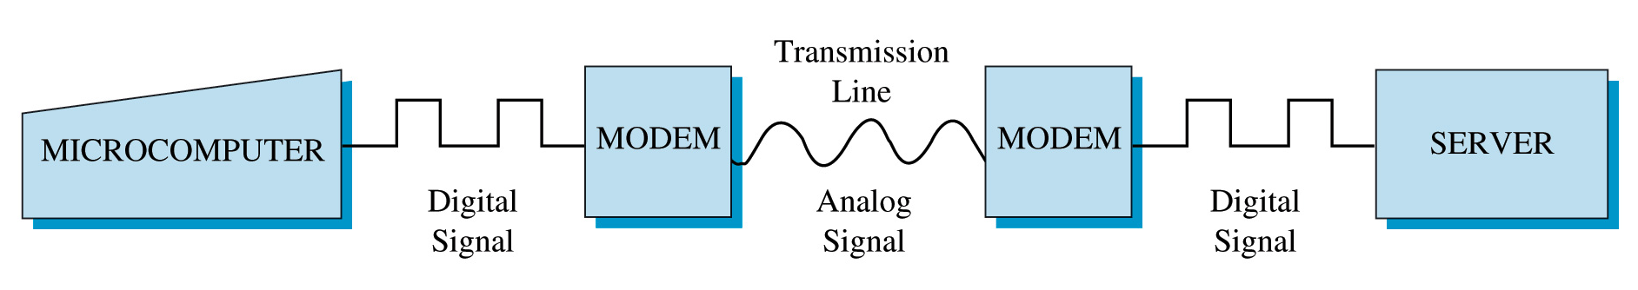
ELEMENT KUNCI DARI TELEKOMUNIKASI DAN NETWORKING
Analog dan Digital Signals
Figure : Use of Modem in Analog Network

Slide 33
ELEMEN KUNCI DARI TELEKOMUNIKASI DAN NETWORKING
Network Protocols
Protocol –
sekumpulan aturan2 yang telah disepakati yang mengarahkan komunikasi antar layer2 atau level2 dari suatu network

Slide 34
ing FUNGSI NETWORK
Jaringan eletronik cepat web, dikenal juga dengan information superhighway atau hubungan Internet , sumberdaya komputasi dari perusahaan-2, pemerintahan, dan institusi pendidikan menggunakan protokol komunikasi komputer yang umum TCP/IP. World Wide Web----- Web—adalah yang paling banyak digunakan untuk aplikasi pada Internet.

Slide 35
ing FUNGSI NETWORK
Discovery
Intranets
Collaboration
Extranets
Communication

Slide 36
Communication - Kategori Applikasi Internet
Masyarakat bertukar dan berbagi informasi dengan pengiriman dan penerimaan pesan2, dokumen2, formulir2 dan berkas2. Proses informasi ini mendukung operasional organisasi dan transaksi2 bisnis. Communications dapat melibatkan satu atau beberapa media yang ditunjang TI , seperti text, voice, graphics, radio, pictures, dan animation. Menggunakan media yang berbeda meningkatkan efektivitas dari suatu pesan, melancarkan pembelajaran, dan meningkatkan pengambilan keputusan.
Electronic Mail
Web-Based Call Centers
Electronic Chat Rooms
Voice Communication
Weblogging (Blogging)

Slide 37
Moda Komunikasi
People-to-people
People-to-machine
People and machine-to-machine

Slide 38
Communication- Time/Place Framework
Same-time/same-place
Same-time/different-place
Different-time/same-place
Different-time/different-place

Slide 39
Collaboration – Tools (Groupware)
Produk-2 Software yang mensuport grup dari orang-2 yang berbagi tugas atau sasaran umum yang sama dan yang berkolaborasi dalam pencapaiannya.
Groupware termasuk penggunaan networks / jejaring untuk berhubungan dengan orang-2, meskipun orang-2 tersebut dalam satu ruangan yang sama.

Slide 40
Collaboration – Tools (Groupware)
Electronic Meeting Systems untuk memfasilitasi rapat temu muka dalam satu ruang rapat.
Electronic Teleconferencing (Teleconferencing) adalah penggunaan electronic communication yang memungkinkan dua atau lebih orang pada lokasi yang berbeda melakukan satu konferensi secara simultan.
Video Teleconferencing (videoconference), peserta di satu lokasi dapat melihat peserta lain di lokasi yang berbeda. Data (data conferencing) dapat juga dikirim bersamaan dengan suara dan gambar memungkinkan mereka untuk bekerja pada dokumen secara bersama-sama.
Web Conferencing adalah Videoconferencing yang hanya dilakukan dengan menggunakan Internet

Slide 41
Telecommuting – Web-based Application
Telecommuting, atau teleworking, merujuk pada susunan dimana para pegawai dapat bekerja dirumah, pada lokasi pelanngan, ditempat kerja khusus atau dalamperjalanan umumnya menggunakan komputer terhubung ke tempat dimana dia dipekerjakan.

Slide 42
Telecommuting – Web-based Application
Banyak manfaat dan keuntungan yang didapatkan bagi pegawai itu sendiri, perusahaan dan masyarakat. Yang paling utama adalah meningkatnya produktivitas
Kerugian bagipegawai adalah perasaan terisolir, kehilanagn manfaat sampingan, tidak ada tempat kerja nyata, kurang sosialisasi.
Kerugian bagi yang mempekerjakan adalah kesulitan mensupervisi pekerjaan, potensi masalas keamanan data, biaya pelatihan, dan biaya tinggi peralatan dan perawatan rumah telecommuters

Slide 43
Jenis-Jenis Networks
Computer network merupakan sistem yang mengkoneksikan berbagai komponen hardware dalam satu unit komputer melalui media komunikasi untuk transmisi data di dalamnya.
Local area network (LAN) sistem yang mengkoneksikan dua atau lebih perangkat komputer dalam suatu wilayah terbatas dengan radius 100m-2 km.

Slide 44
ELEMEN KUNCI DARI TELEKOMUNIKASI DAN NETWORKING
Tipe-2 Networks
Local Area Networks
Biasanya dimiliki oleh satu organisasi
Beroperasi dalam jangkauan area (100m-2km) persegi
Terdiri dari sejumlah perangkat pintar (intelligent devices), seperti microcomputers, yang dapat memproses data berbasis hubungan personil ke personil perusahaan.
Tidak ada suku cadang sistem telephone, memiliki perkabelan sendiri.

Slide 45
ELEMEN KUNCI DARI TELEKOMUNIKASI DAN NETWORKING
Local Area Networks
Wireless LAN
Dikenal dengan Wi-Fi (wireless fidelity / keakuratan tanpa kabel))
Bertumbuh dalam penggunaannya untuk perusahaan dan perumahan
Menggunakan IEEE 802.11 standards dengan shared Ethernet design
Membutuhkan penggunaan wireless network interface card (NIC)
Wireless Access Point (WAP) – radio transceiver yang bertindak sebagai sebuah hub (penghubung percabangan)

Slide 46
Workstation
1
Manager 1
Letter Quality
Printer
Workstation
2
Users
Secretary 1
Network
Server
Workstation
3
Plotter
Secretary 2
Hard
Disk
Workstation
4
Manager 2
A Local Area Network
Notes:
29

Slide 47
Wireless Local Area Networks (WLANs)
WLAN membutuhkan transmitter ber-antena yang disebut wireless access point (berupa NIC dan hotspot) yang terhubung ke LAN lain yang berbasis kabel atau ke satelit yang menyediakan koneksi internet.
Wireless network interface card (NIC) alat yang memiliki gelombang radio dan antena dalam / built- in yang diperlukan untuk mempermudah komunikasi nirkabel.
Hotspot merupakan suatu wireless access point yang memberi layanan komunikasi nirkabel ke sejumlah pengguna dalam waktu yang bersamaan dalam luas area yang terbatas.

Slide 48
ELEMEN KUNCI DARI TELEKOMUNIKASI DAN NETWORKING
Transmission Media
Wireless –
Teknologi transmisi/pengiriman/penyebaran data dimana signal radio dikirim keluar melalui udara
Cordless telephone
Cellular phone
Wireless LAN
Microwave
Satellite

Slide 49
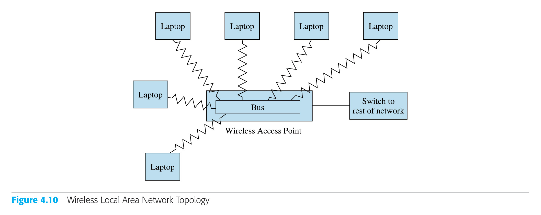
Topologi Wireless Local Area Network

Slide 50
WiMax
Worldwide Interoperability for Microwave Access lebih dikenal dengan nama WiMax, memakai standard IEEE standard 802.16.
Kemampuan jangkauan Wireless access mencapai 31 miles (+/- 45 km)
Data transfer rate of 75 Mbps;
Dapat memfasilitasi data dalam bentuk voice dan video.

Slide 51
ELEMEN KUNCI DARI TELEKOMUNIKASI DAN NETWORKING
Tipe-2 Networks
Wide Area Networks (WANs)
Menghubungkan beberapa LAN
Memiliki kapasitas yang lebih besar dari LAN
Media transmisi data yang digunakan lebih beragam dan berkemampuan lebih baik, seperti fiber optic, satellite, microwave, dsb.
Mengkomunikasikan voice dan data melintas ke jarak yang lebih jauh
Biasanya dimilki oleh beberapa organisasi
Menggunakan transmisi point-to-point
Kadang mempercayakan pada jejaring telepon umum
Layanan WAN biasanya isediakan oleh perusahan telekomunikasi.

Slide 52
Jejaring Nirkabel dan Akses Internet
IEEE standards (Institute of Electrical and Electronic Engineers) untuk berbagai jenis jejaring:
IEEE 802.15 (Bluetooth) untuk wireless personal area networks (PANs) and 802.15.4 (Zigbee).
IEEE 802.11 (Wi-Fi) untuk wireless local area networks (WLANs)
IEEE 802.16 (Wi-Max) untuk wireless metropolitan area networks (WMANs)
IEEE 802.20 (proposed) untuk wireless wide area networks (WWANs).

Slide 53
Bluetooth dan PAN
Bluetooth berfungsi untuk menciptakan satu atau beberapa PAN:
Mampu mengkoneksikan s/d 8 alat komunikasi dalam radius +- 10m.
Memerlukan tenaga rendah, berbasis gelombang radio.
Mampu mengirim data s/d 1 Mbps.
Personal area network (PAN) adalah jenis jejaring komputer/computer network untuk komunikasi antar perangkat hardware komputer saja untuk penggunaan satu orang. Contoh media komunikasi yang menggunakan jejaring PAN: Telepon, handphone/cell phone, PDA (Personal Digital Assistant), dsb.

Slide 54
Enterprise Network dan Backbone Network
Enterprise network merupakan jejaring yang mengkoneksikan sejumlah LAN dan WAN pada suatu perusahaan besar/enterprise.
Backbone networks merupakan jejaring pusat/central network yang menjadi titik pusat keterhubungan sejumlah network yang lebih kecil misalnyapusat koneksi sejumlah LAN yang lebih kecil atau sejumlah WAN yang lebih kecil.

Slide 55
Infrared
Infrared light (sinar infra merah) merupakan cahaya merah yang tak terlihat oleh mata manusia dimana infra red banyak digunakan pada remote control unit untuk TV, VCR (Video Cassette Recorder), DVD, CD player.

Slide 56
ELEMEN KUNCI DARI TELEKOMUNIKASI DAN NETWORKING
Topology Networks
Topology –
Terminologi yang digunakan untuk menjelaskan konfigurasi atau susunan dari peralatan jaringan dan media

Slide 57
Network Topologies
Star seluruh titik jejaring terhubung ke satu komputer yang berfungsi sebagai file server.
Bus seluruh titik jejaring terhubung ke bus (saluran komunikasi tunggal) menggunakan kabel ulir, kabel coaxial, atau kabel serat optik.
Ring titik-titik jejaring terhubung berdampingan membentuk lingkaran tertutup/closed loop.

Slide 58
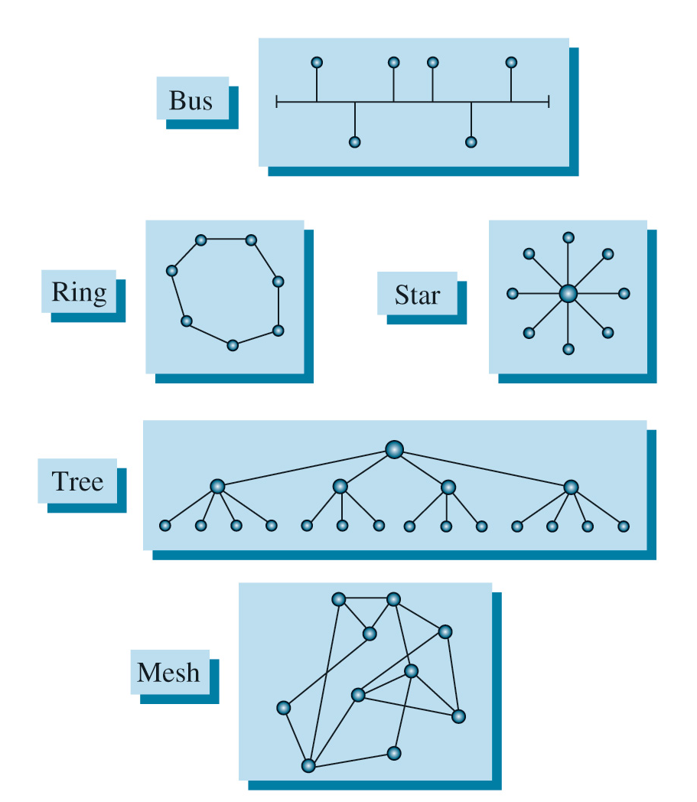
ELEMEN KUNCI DARI TELEKOMUNIKASI DAN NETWORKING
Topology Networks
Network Topologies

Slide 59
Common LAN Topologies Star

Slide 60
Common LAN Topologies Ring

Slide 61
Common LAN Topologies Bus

Slide 62
Wide Area Network
Satellite
User’s
modem
Local
loop
IXC circuit
Earth
station
(interexchange
channel)
Earth
station
Telephone
company
central office
Microwave
tower
IXC circuit
(interexchange
channel)
Microwave
tower
Local
loop
Telephone
company
central office
User’s
modem
Telephone
company
central office
Telephone
company
central office
Notes:
13

Slide 63
Internet
Internet (“the Net”) adalah jejaring dalam jejaring yang berupa WAN dengan luas radius global (seluas dunia) yang mengkoneksikan lebih dari 1 juta jejaring komputer organisasi di lebih dari 200 negara di seluruh benua.
ARPANET
Merupakan nama suatu proyek eksperimen nirlaba yang diprakarsai oleh kementrian pertahana Amerika Serikat tahun 1969. ARPANET mengawali lahirnya pembentukan Internet.
Awalnya proyek tersebut hanya untuk mencoba keberhasilan data sharing, pertukaran pesan/message, dan pengiriman file.

Slide 64
ELEMEN KUNCI DARI TELEKOMUNIKASI DAN NETWORKING
Intranets
Intranet –
Satu network operasi dalam satu organisasi menggunakan TCP/IP protocol

Slide 65
Intranet dan Extranet
Intranet merupakan suatu jejaring yang dirancang untuk melayani kebutuhan informasi internal pada satu organisasi dengan menggunakan password untuk akses.
Extranet merupakan suatu jejaring yang mengkoneksikan sejumlah intranet dari sejumlah organisasi yang bermitra untuk berkomunikasi secara lebih aman menggunakan Virtual Private Network (VPN: adalah jejaring pribadi/khusus yang menggunakan internet dengan sistem pengamanan informasi khusus yang diberikan kepada para penguna di suatu/beberapa organisasi)

Slide 66
World Wide Web
World Wide Web (the Web / WWW / W3) merupakan suatu sistem standar yang disepakati di seluruh dunia untuk menyimpan, mencari dan menampilkan (retrieving), memformat, dan men-display informasi melalui suatu client server dan suatu graphical user interface. WWW lahir pada tahun 1994 di Amerika Serikat, dan diciptakan oleh Tim Berners Lee.
Home page adalah suatu halaman penampil/display yang berisi penjelasan suatu organisasi yang membuat home page tersebut.
Web site adalah kesatuan dari seluruh halaman / home page mengenai suatu organisasi.

Slide 67
WWW (lanjutan)
Webmaster adalah rang yang bertanggung jawab mengelola website suatu organisasi.
Uniform resource locator (URL) merupakan suatu alamat yang menunjukkan sumber tertentu yang ada dalam web.
Hypertext transport protocol (HTTP) adalah standar komunikasi yang digunakan untuk mengirimkan halaman-halaman menelusuri web.

Slide 68
Network Applications
Network applications adalah aplikasi (application software) yang membantu aktivitas bisnis dalam 4 kategori fungsi utama jejaring:
1. Discovery (penemuan informasi/akses)
2. Communications (komunikasi)
3. Collaboration (kerjasama kelompok)
4. Web services (layanan-layanan web lainnya)

Slide 69
Communication
Komunikasi adalah proses pertukaran pesan dari pemberi pesan kepada penerima pesan.
Berikut adalah media komunikasi berbasis web:
Electronic mail (e-mail) adalah aplikasi bervolume terbesar untuk saling bertukar pesan yang bekerja pada internet.
Web-based call centers (customer call center) adalah layanan berbasis web yang menyediakan fasilitas kontak pribadi dari para pelanggan yang lebih efektif.
Electronic chat room adalah suatu ruang rapat virtual dimana kelompok anggota rapat berkumpul secara virtual untuk saling bertukar informasi dalam bentuk rapat.

Slide 70
Collaboration
Collaboration adalah usaha-usaha dari dua atau lebih entitas (sejumlah orang, sejumlah team/kelompok, atau sejumlah organisasi) yang bekerjasama untuk menyelesaikan tugas-tugas tertentu.

Slide 71
Groupware
Groupware adalah suatu produk software yang khusus membantu sekelompok orang yang saling bekerja sama menyelesaikan tugas kelompok atau rapat.
Teleconferencing adalah penggunaan komunikasi elektronik yang memungkinkan dua atau lebih orang di lokasi yang berbeda untuk pada waktu yang sama menyelenggarakan rapat atau konferensi.

Slide 72
Groupware (lanjutan)
Videoconference penggunaan komunikasi elektronik dimana para peserta di satu lokasi dapat melihat gambar hidup secara langsung peserta di lokasi lain dan dapat saling bertukar data, suara, gambar, grafik, dan animasi.
Web conferencing adalah kegiatan videoconferencing yang dilakukan via internet.
Real-time collaboration tools adalah alat-alat komunikasi elektronik yang membantu sinkronisasi komunikasi antara informnasi berbasis grafik dengan yang berbasis text. Contoh: computer-based whiteboards.

Slide 73
E-Learning dan Distance Learning
E-Learning adalah proses pembelajaran / belajar-mengajar yang didukung oleh web.
Virtual classrooms menunjukkan lokasi virtual di dalam web dimana seluruh kegiatan pembelajaran dilakukan secara online/elektronik dan para peserta tidak saling bertemu secara fisik.
Distance learning (DL) adalah segala situasi pembelajaran dimana pengajar dan peserta tidak saling bertemu secara fisik.

Slide 74
Manfaat E-Learning
Memacu inisiatif individual.
Materi-materi pembelajaran online membuka peluang untuk selalu di-update dengan konten terbaru yang berkualitas tinggi, konsisten/akurat, menarik, serta interaktif.
Peserta dapat belajar secara fleksibel (kapanpun dan dimanapun di lokasi yang nyaman menurut masing-masing peserta).
Durasi pembelajaran umumnya lebih singkat, dan memungkinkan lebih banyak orang yang dapat ikut serta dalam waktu yang singkat pula (pembelajaran secara fisik terbatas pada jumlah peserta dan luas ruang).
Mengurangi biaya pelatihan ( biaya pengunaan ruang, listrik, beberapa kali kedatangan instruktur bila semakin banyak peserta, media training, dsb).

Slide 75
Kekurangan E-Learning
Instruktur perlu diberi pelatihan untuk dapat mengajar/membawakan proses pembelajaran secara elektronik dengan baik.
Perlu investasi untuk penyediaan fasilitas multimedia.
Para peserta yang bisa ikut serta harus mengerti komputer dan kehilangan interaksi langsung dengan instruktur.
Dalam melakukan evaluasi, instruktur tidak bisa memastikan siapa (apakah benar orang yang dimaksud?) yang mengerjakan tugas pembelajaran.

Slide 76
E-Learning (lanjutan)
Virtual universities adalah universitas online yang berarti salah satu fasilitas dari suatu universitas dimana para mahasiswa mengambil dan mempelajari semua mata kuliah secara online melalui internet (biasanya hanya pada saat UAS mereka datang dan berkumpul di ruang fisik untuk memastikan bahwa yang mengikuti ujian adalah peserta yang sesungguhnya).

Slide 77
Global Positioning Systems
GPS merupakan sistem jejaring nirkabel yang menggunakan satelit untuk memungkinkan penggunanya menentukan posisi dimanapun di dunia yang didukung oleh 24 satelit gabungan di seluruh dunia.
Copyright 2007 John Wiley & Sons, Inc
Chapter 7
77

Slide 78
EDI (Electronic Data Interchange)
EDI (Electronic Data Interchange): suatu standar komunikasi yang membuat para mitra bisnis mampu saling bertukar dokumen bisnis seperti dokumen order pembelian, dll secara elektronik.
Dokumen disesuikan dengan format standar EDI, lalu dikirim/ditransmisikan dengan menggunakan software pengkonversi yang disebut translator. Jalur pengiriman pesan dilakukan via internet umum maupun jejaring khusus seperti VAN.
Manfaat EDI:
Meminimalisir data entry error karena secara otomatis dan cepat dilakukan error checking.
Dengan mengikuti format standar EDI, semua pesan yang akan dikirim menjadi lebih pendek/singkat serta lebih aman
Mempersingkat waktu pertukaran pengiriman dokumen
Meningkatkan pelayanan kepada konsumen
Meminimalisir penggunaan kertas dan penyimpanan/storage
Turut membantu peningkatan produktivitas

Slide 79
EDI (lanjutan)
Kelemahan EDI:
Semua mitra bisnis wajib menyamakan format dokumen sesuai standar EDI (tidak fleksibel) sehinga menyulitkan bila ingin menambah jumlah mitra bisnis yang ingin bergabung.
Membutuhkan nilai investasi yang relatif tinggi/mahal
Biaya operasi EDI secara rutin juga mahal karena kebutuhan penggunaan VAN.
Pembuatan sistem yang relatif lama
Proses-proses bisnispun harus juga mengalami penyesuaian dengan standar EDI agar secara otomatis/elektronik segala dokumen/pesan dapat dikirimkan dengan memuaskan.
Ditambah lagi kesulitan adanya beberapa jenis EDI yang standar formatnya juga berlainan yang akan mempersulit para pengguna bila masing-masing mitra bisnis mengunakan EDI yang berbeda satu dengan lainnya.

Slide 80
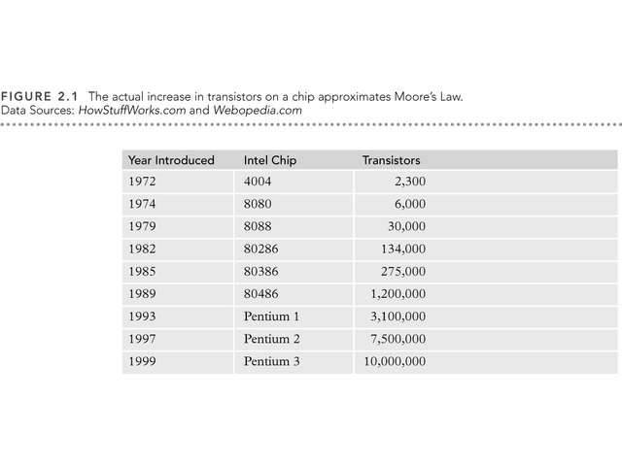

Slide 81
Proses Pembuatan Keputusan menurut H. Simon
A. INTELLIGENCE:
1. Identifikasi dan memahami masalah.
2. Menetapkan ekspektasi/harapan/tujuan.
3. Mengumpulkan data.
B. DESIGN:
4. Mengembangkan berbagai alternatif.
5. Mengevaluasi berbagai alternatif tersebut.
C. CHOICE:
6. menetapkan pilihan alternatif terbaik.
D. IMPLEMENTATION:
7. Pelaksanaan dan monitoring.

Slide 82
Macam Keputusan
Keputusan terstruktur (structured decision),
Keputusan semiterstruktur (semistructured decision)
Keputusan tak terstruktur (unstructured decision)

Slide 83
Keputusan Terstruktur
Keputusan terstruktur adalah keputusan yang dilakukan secara berulang-ulang dan bersifat rutin
Prosedur untuk pengambilan keputusan sangat jelas
Keputusan ini terutama dilakukan pada manajemen tingkat bawah
Keputusan pemesanan barang dan keputusan penagihan piutang merupakan contoh keputusan yang terstruktur

Slide 84
Keputusan Semiterstruktur
Keputusan semiterstruktur adalah keputusan yang mempunyai sifat yakni sebagian keputusan dapat ditangani oleh komputer dan yang lain tetap harus dilakukan oleh pengambil keputusan
Pengevaluasian kredit, penjadwalan produksi, pengendalian sediaan merupakan beberapa contoh keputusan ini

Slide 85
Keputusan Tak Terstruktur
Keputusan tak terstruktur adalah keputusan yang penanganannya rumit, karena tidak terjadi berulang-ulang atau tidak selalu terjadi
Keputusan ini menuntut pengalaman dan berbagai sumber yang bersifat eksternal Keputusan ini umumnya terjadi pada manajemen tingkat atas
Pengembangan teknologi baru, keputusan untuk bergabung dengan perusahaan lain, dan perekrutan eksekutif merupakan contoh keputusan yang tak terstruktur

Slide 86


